Slide 1
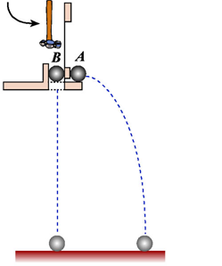
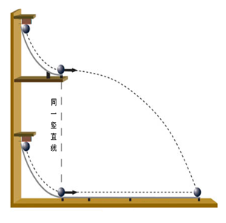
第五章 曲线运动
第 三 节 实验 研究平抛运动

Slide 2
实验目的
1.探究平抛运动的规律
2.描绘出平抛物体的运动轨迹；
3.求出平抛运动物体的初速度。
Notes:
2

Slide 3
实验原理
平抛运动可以看成是两个分运动的合运动：
⑴水平方向的匀速直线运动；
⑵竖直方向的自由落体运动．利用有孔的卡片确定做平抛运动的小球运动时的若干不同位置，然后描出运动轨迹，
测出曲线上任一点的坐标x和y，利用
就可以求出平抛物体的初速度
Notes:
3

Slide 4
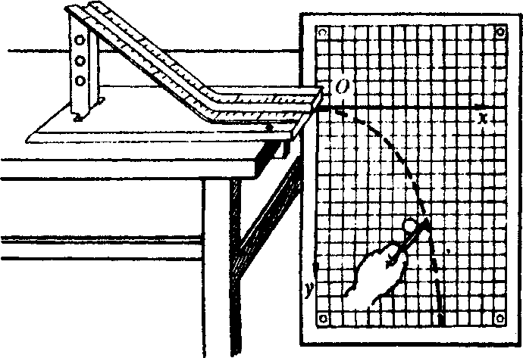
实验器材
方案:
描迹法
斜槽，金属小球，木板(附竖直固定支架)，坐标纸，图钉，刻度尺，重锤线，铅笔。
Notes:
4

Slide 5
实验模拟

Slide 6
实验步骤
1、安装调整斜槽，用图钉把白纸钉在竖直板上，在木板的左上角固定斜槽.
平衡法调整斜槽:将小球轻放在斜槽平直部分的末端处，若小球在平直轨道上的任意位置都静止，就表明水平已调好。
2、调整木板：用悬挂在槽口的重垂线把木板调整到竖直方向，并使木板平面与小球下落的竖直面平行。然后把重垂线方向记录到木板的白纸上，固定木板，使在重复实验的过程中，木板与斜槽的相对位置保持不变。
3、确定坐标O：把小球放在槽口处，用铅笔记下球在槽口时球心在图板上的水平投影点O，O点即为坐标原点。
Notes:
6

Slide 7
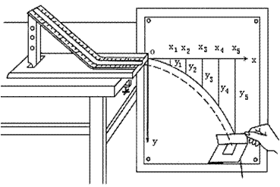
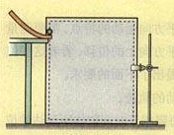
实验步骤
4．描绘运动轨迹：在木板的平面上用手按住卡片，使卡片上有孔的一面保持水平，调整卡片的位置，使从槽上滚下的小球正好穿过卡片的孔，而不擦碰孔的边缘。
用铅笔在卡片缺口处的白纸上点个黑点，这就在白纸上记下了小球穿过孔时球心所对应的位置。
保证小球每次从斜槽上的同一位置由静止开始滑下，用同样的方法，可找出小球平抛轨迹上的一系列位置。
Notes:
7

Slide 8
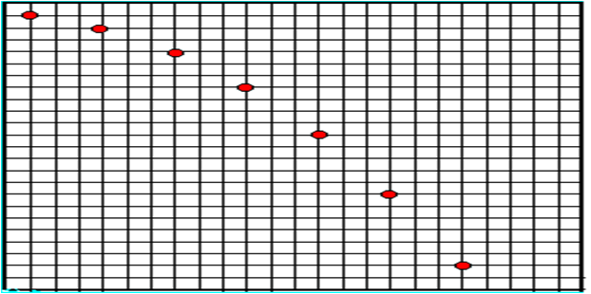
实验步骤
5、计算初速度：取下白纸，以O点为原点画出竖直向下的y轴和水平向右的x轴，用平滑的曲线把这些位置连接起来即得小球做平抛运动的轨迹。
x
在曲线上选取A、B、C、D、E、F六个不同的点，用刻度尺和三角板测出它们的坐标x和y。
用公式x＝v₀t和y＝gt²/2计算出小球的初速度v₀，最后计算出v₀的平均值。
y
Notes:
8

Slide 9
实验数据处理
1、判断平抛运动的轨迹是不是抛物线
O
A₁
A₂
A₃
A₄
x
M₁
M₂
y₃
M₃
y
M₄
假设轨迹是一条抛物线，则轨迹上各点应满足y=ax² 。测出轨迹上某点的坐标(x、y)，带入y=ax²中求出a，就可知道代表这个轨迹的可能关系式；再测几个点的坐标代入验证。
Notes:
9

Slide 10
实验数据处理
2、计算平抛物体的初速度
水平方向上的匀速直线运动
竖直方向上的自由落体运动
平抛运动的两个分运动为：
v₀
O
x
P（x，y）
y
测出轨迹上某一点的坐标(x、y)代入可求出v₀
v₀=
= x
Notes:
10

Slide 11
实验注意事项
1、实验中必须保证通过斜槽末端点的切线水平，方木板必须处在竖直面内且与小球运动轨迹所在的竖直平面平行，并使小球的运动靠近图板但不接触。
2、小球必须每次从同一位置滚下，即在斜槽上固定一个档板。
3、坐标原点（小球做平抛态度的起点）不是槽口的端点，应是小球在槽口时，球的球心在木板上的水平投影点。
4、要在斜轨上适当高度释放小球，使它以适当的水平初速度抛出，其轨道由图板左上角到达右上角，这样可以减小测量误差。
5、要在平抛轨道上选取距O点远些的点来计算球的初速度，这样可使结果的误差较小。
Notes:
11

Slide 12
例题
例1．在做“研究平抛运动”实验时，除了木板、小球、斜槽、铅笔、图钉之外，下列器材中还需要的是（ ）．
A．游标卡尺 B．秒表
C．坐标纸 D．天平
E．弹簧秤 F．重垂线
C F
Notes:
12

Slide 13
例题
例2、在做“研究平抛运动”实验中应采取下列哪些措施可减小误差 （ ）
A．斜槽轨道必须光滑
B．斜槽水平部分轨道必须水平
C．每次要平衡摩擦力
D．小球每次应从斜槽上同一高度释放
E. 在曲线上取作计算的点离原点O较远
B D E
Notes:
13

Slide 14
例题
例3、在研究平抛物体运动的实验中，用一张印有小方格的纸记录轨迹，小方格的边长l＝1.25cm，若小球在平抛运动中先后经过的几个位置如图中的a、b、c、d所示，则小球平抛的初速度的计算式为v₀＝＿＿＿＿＿ (用l、g表示)，
其值是 (g取9.8m／s²)．
a
0.70m/s
b
解析：由平抛运动规律
c
Δy=gT ²= l
x=v₀ T
∴ v₀ = x/T=2l /T=
d
代入数字 l = 1.25cm=1/80 m
得到 v₀ =0.70m/s
Notes:
14

Slide 15

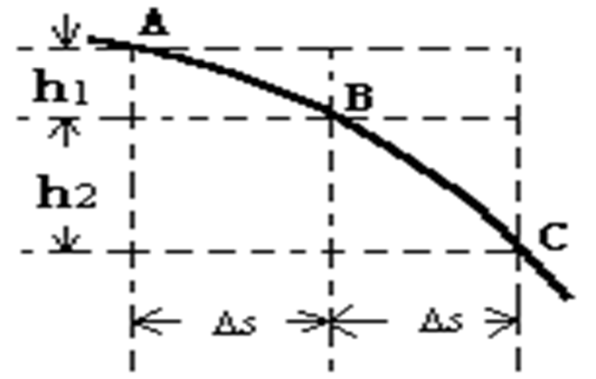
练习
一学生做“研究平抛物体的运动”实验时，画运动轨迹只在白纸上画出了与初速度平行的Ox轴，忘了画坐标原点和Oy轴，而且也只画出了中间一部分轨迹，如图所示．如何只用一刻度尺得出小球的初速度(不需测实际数据只用物理量的符号代表所测量)．
测量方法：(简答)___________________．
得到的v₀=_________________________．
解析:任取水平间距相等的三点1，2，3，如图示，测量水平间距s，竖直间距h₁、h₂．
Notes:
15

